Slide 1
1-1. MySQL 설치 1-2. MySQL Connector(JDBC) 연동
2. 환경변수 설정, 데이터베이스 생성, 사용자 생성, 테이블생성 3. 테이블에 데이터 저장

Slide 2
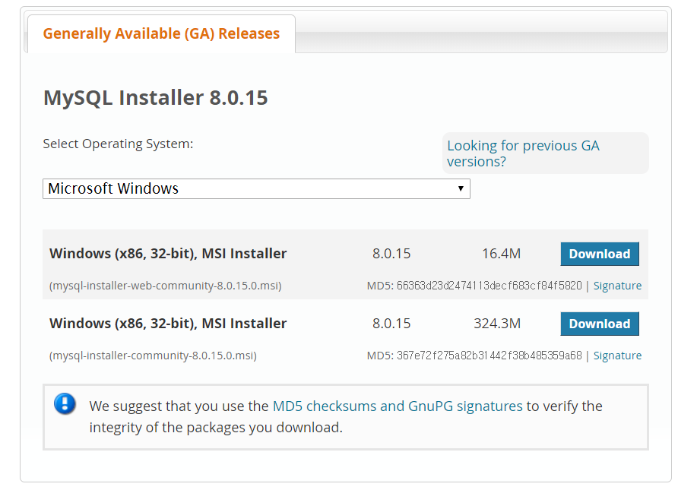
https://dev.mysql.com/downloads/installer/

Slide 3
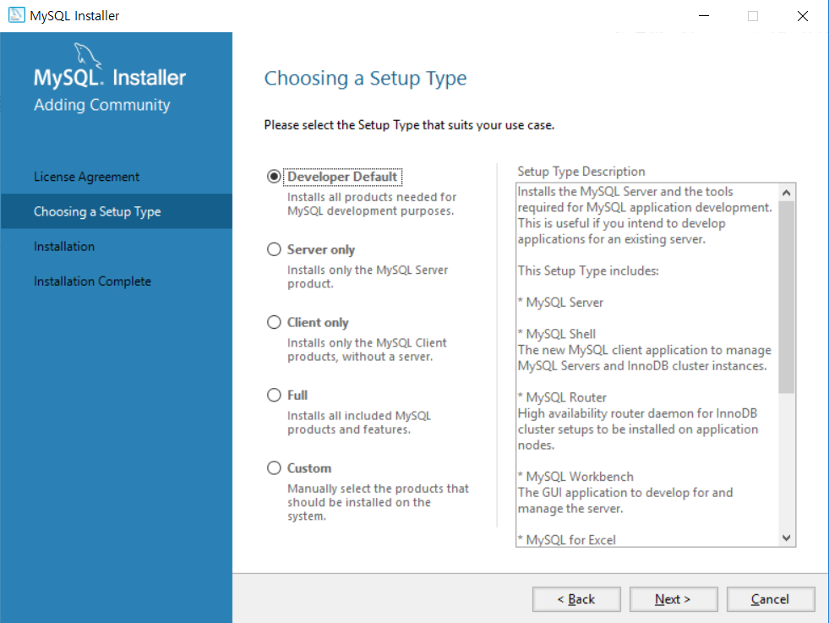

Slide 4
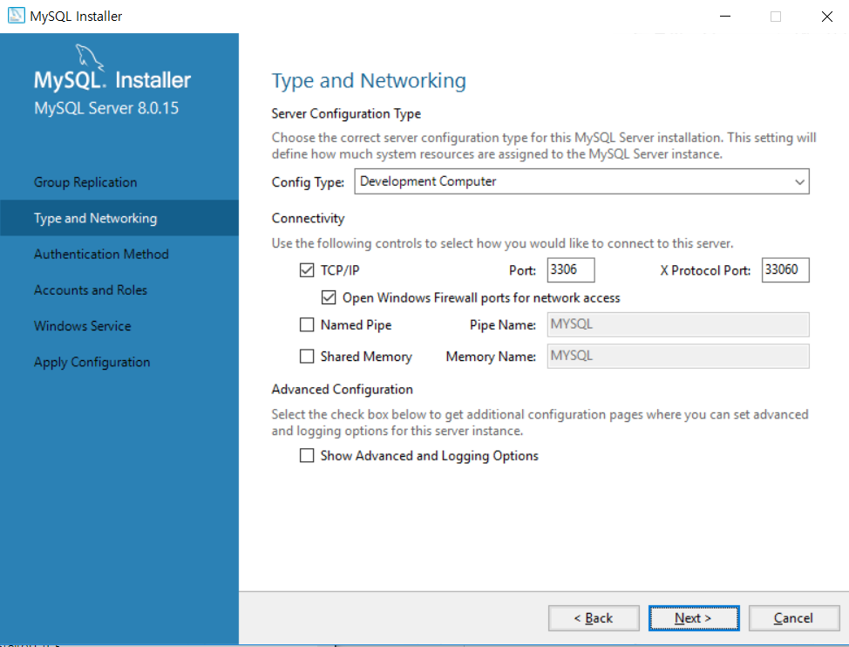
포트 : 컴퓨터 내의 프로세스를 구별/식별하는 수단

Slide 5
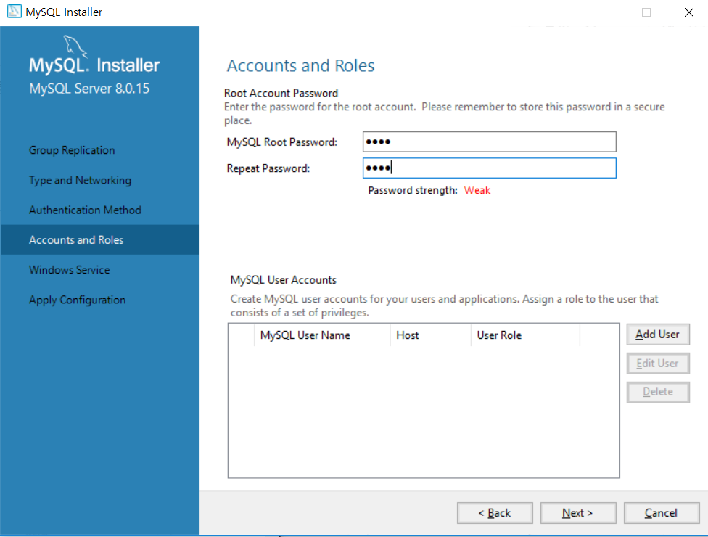

Slide 6
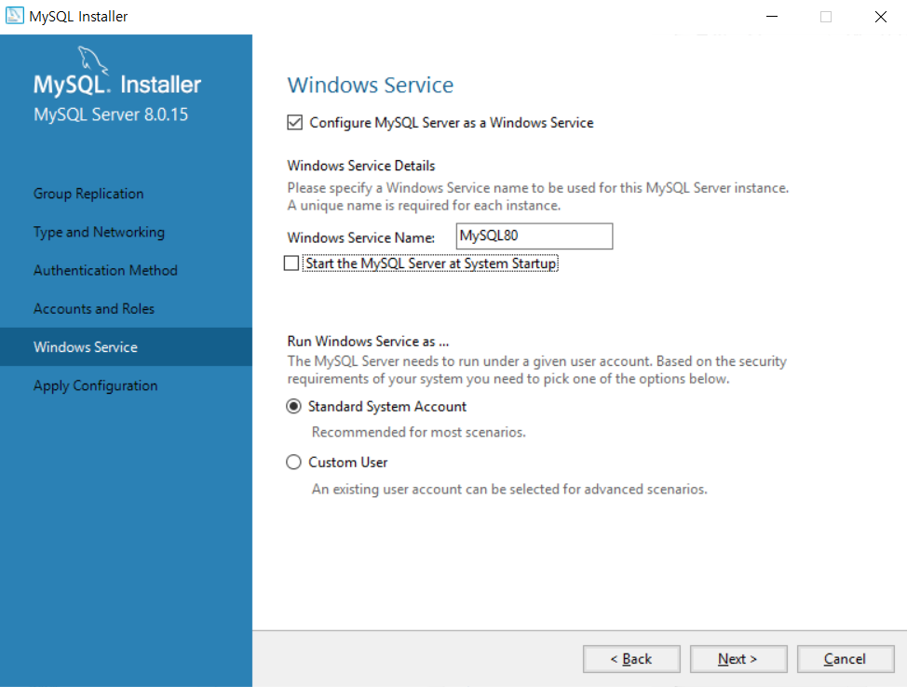

Slide 7
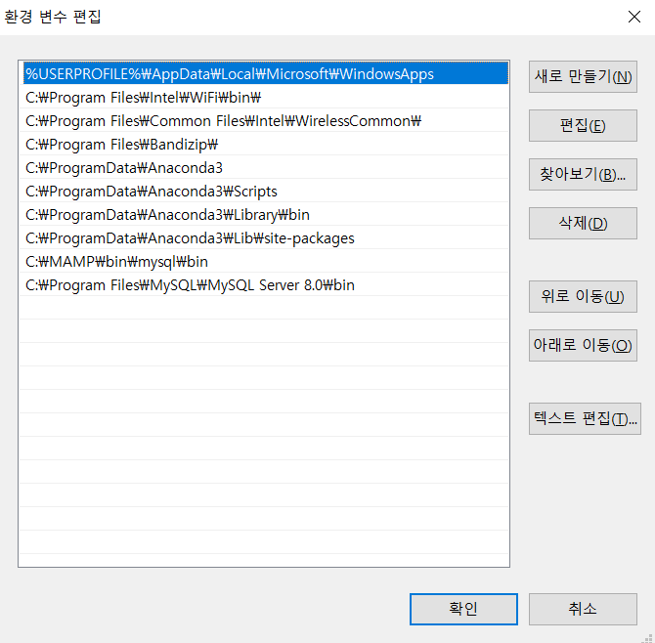
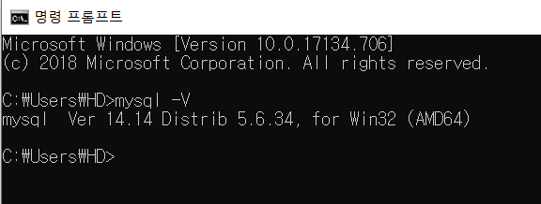
Win + R => cmd입력
또는
명령프롬프트 검색

Slide 8
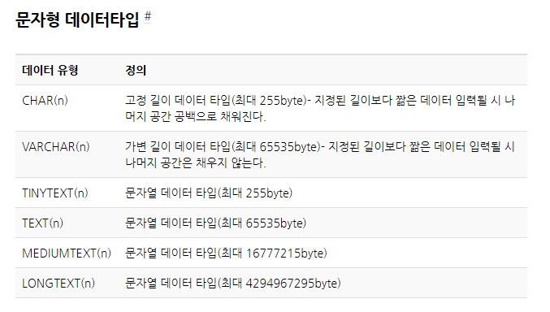

Slide 9
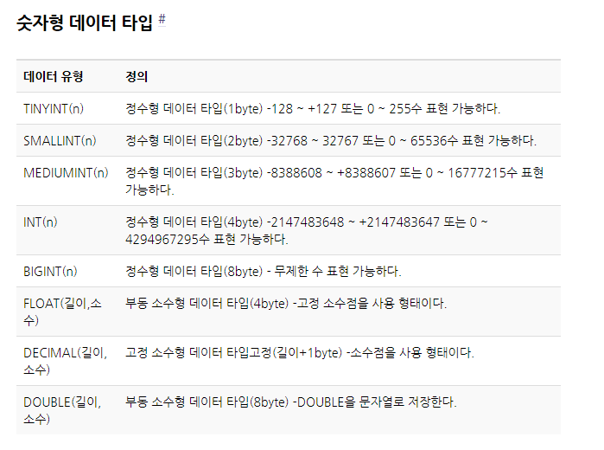

Slide 10
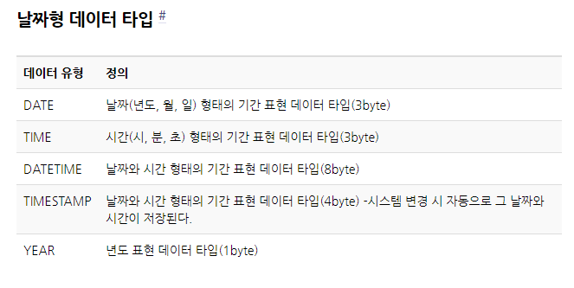

Slide 11
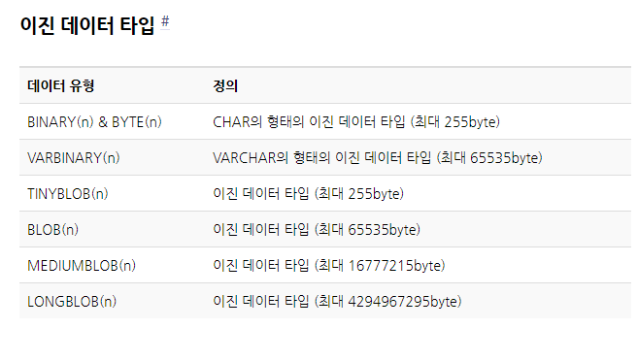

Slide 12
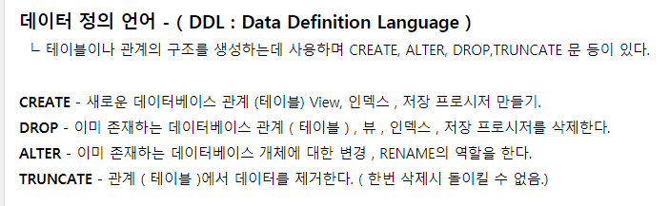
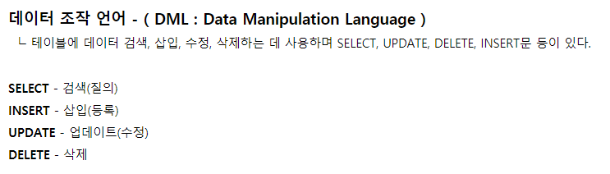
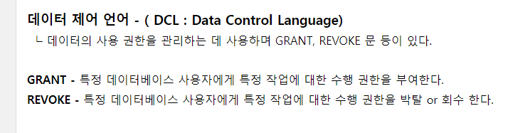

Slide 13
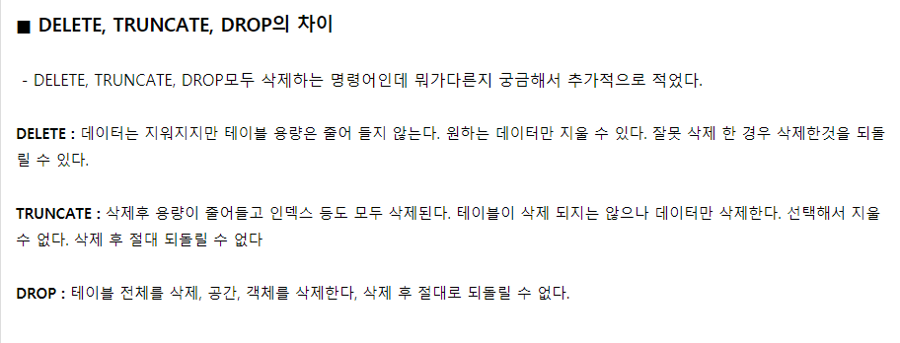

Slide 14
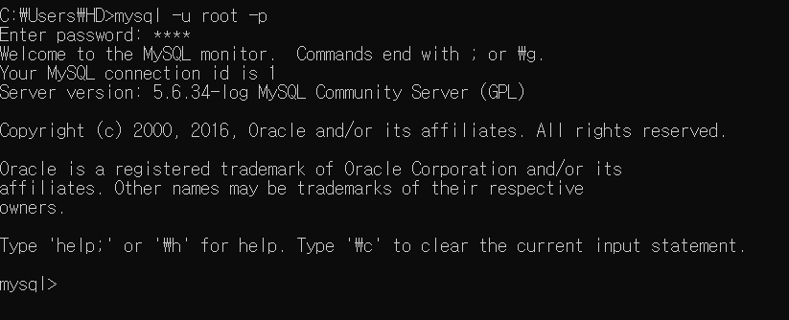
mysql –u root –p 입력 후, 설치 시 설정한 비밀번호 입력

Slide 15
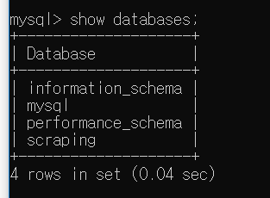
show databases;
현재 데이터베이스 확인

Slide 16
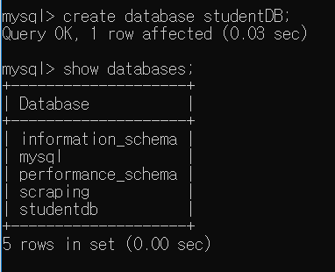
create database [데이터베이스이름];
대소문자 구별 안함

Slide 17

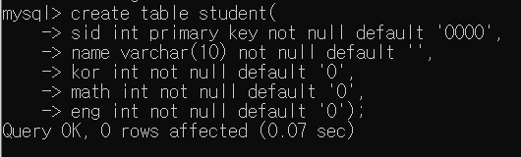
use [데이터베이스이름]
create table [테이블 이름](
속성1 …,
속성2 …,
속성3 …,
…
);

Slide 18
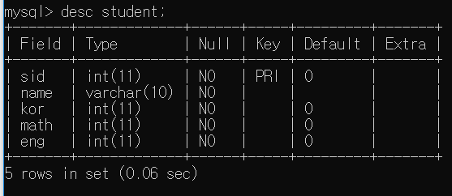
desc [테이블 이름];

Slide 19
5.X 버전
*사용자 추가*
GRANT ALL ON 접근허용할 데이터베이스.접근할 테이블 TO 사용자이름@접근서버 IDENTIFIED BY '사용자암호';
GRANT : 권한 설정 명령어
ALL ON : 데이터베이스 관리 명령어를 모두 사용할 수 있음
studentDB.* : studentDB의 하위에 있는 모든(*)테이블에 접근 가능
(studentDB.student 라고 하면 student 테이블에 접근 가능)
TempUser@localhost : localhost의 TempUser(이 이름을 가진 사용자가 생성됨)에게 권한 부여
Identified by ‘1234’ : 비밀번호 입력시 1234를 치면 됨

Slide 20
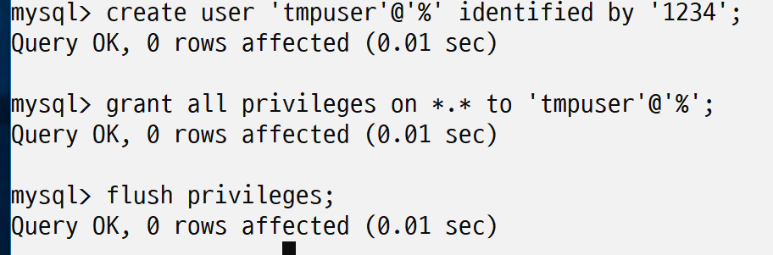
8.X 버전
*사용자 추가*

Slide 21
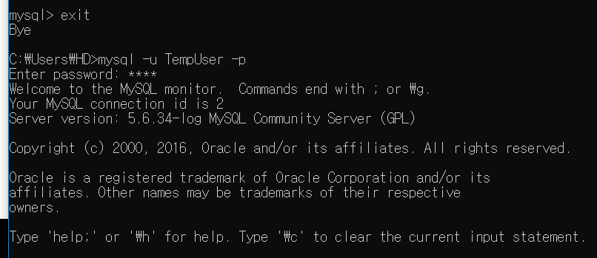
Exit로 나간 후, mysql –u TempUser –p (1234) 입력 시 TempUser로 접속이 됨

Slide 22
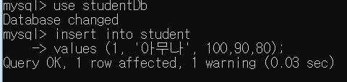
studentDB를 사용,
Insert into [테이블 이름] values (값1, 값2, 값3,,….);
Insert into student values (sid, name, kor, math, eng);

Slide 23
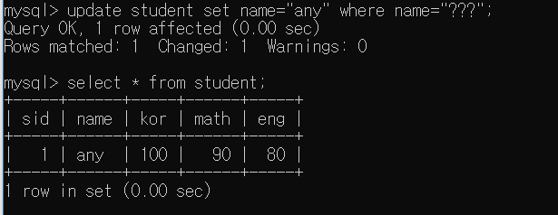
Update [테이블] set 속성=“바꿀값“,속성2=“바꿀값”… where 속성=“기존값”;

Slide 24
자바 커넥터 다운받기
자바 프로젝트에 라이브러리 추가
JDBC : Java DataBase Connectivity
자바에서 데이터베이스와 관련된 작업을 처리할 수 있도록 도와주는 역할을 함 (API 제공)
DBMS : DataBase Management System 데이터베이스를 관리하는 시스템 (MySQL, MS-SQL, SQLite..)

Slide 25
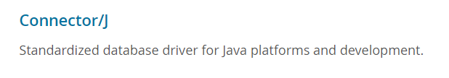
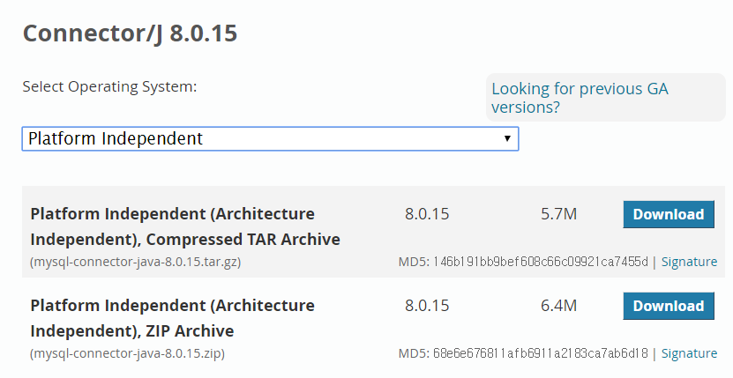
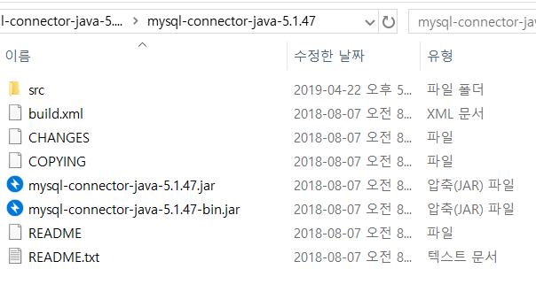
https://dev.mysql.com/downloads/connector/

Slide 26
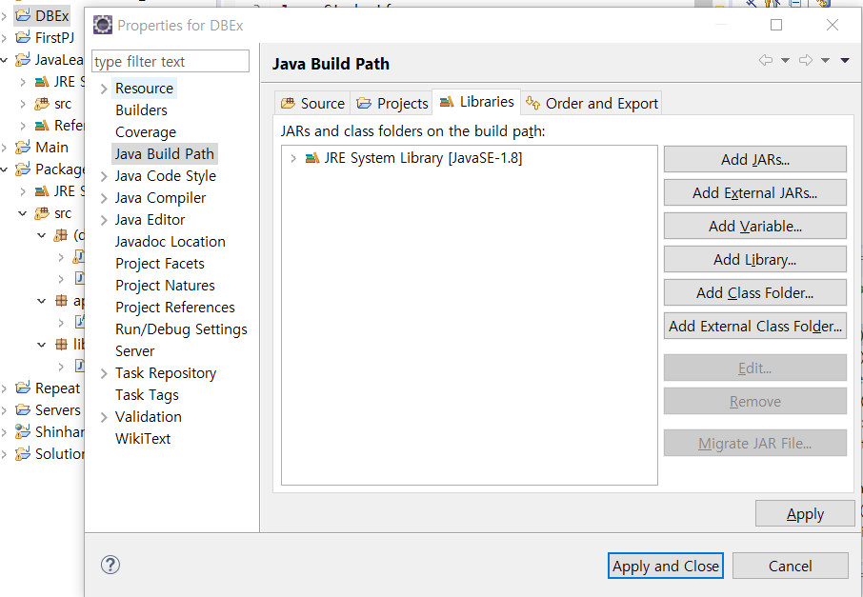
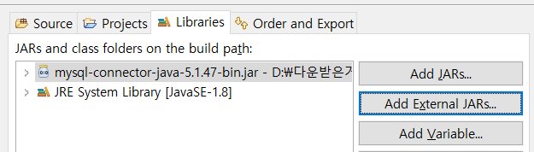
프로젝트 생성(DBEx) 후, Properties -> Java Build Path -> Libraries
1. 확인
2. Apply
3. Apply and Close
Add External JARs…-> bin -> Apply -> Apply and Close

Slide 27
import java.sql.*;
public class ConnectEx {
public static void main(String[] args) {
// TODO Auto-generated method stub
//1. 로드(적재) 자바에게 데이터베이스를 알려준다.
//2. 연결(Connection) DriverManager(총관리자)
//3. 준비
// 3-1. 문장 준비 Statement
// 3-2. 공간 준비
Connection conn;
Statement stmt = null;
String sql = null;
try {
Class.forName("com.mysql.jdbc.Driver");
String jdbcURL = "jdbc:mysql://localhost:3306/person";
String userId = "tmpuser";
String userpw = "1234";
conn = DriverManager.getConnection(jdbcURL, userId, userpw);
if(conn == null) {
System.out.println("연결 실패");
}else {
System.out.println("연결 성공");
stmt = conn.createStatement();
//쿼리 수행을 위한 Statement 객체 생성
}
sql = "SELECT name, id, pw FROM personex";
ResultSet rs = stmt.executeQuery(sql);
//실행 결과 출력하기
while(rs.next()) {
//레코드의 칼럼은 배열과 달리 0부터 시작하지 않고 1부터 시작한다.
//데이터베이스에 가져오는 데이터 타입에 맞게 getString, getInt 등을 호출해야함.
String name= rs.getString(1);
String id = rs.getString(2);
String pw = rs.getString(3);
System.out.println(name + " " + id + " " + pw);
}
}catch(SQLException e) {
e.printStackTrace();
}catch (ClassNotFoundException e) {
// TODO Auto-generated catch block
e.printStackTrace();
}
}
}
연결 코드

Slide 28


학사 관리 프로젝트 – 1. DB
create table student(hakbun int primary key not null default '0000',
name varchar(10) not null default '',
age int not null default '0',
gubun int not null default '1');
//학생
create table professor(name varchar(10) not null default '',
age int not null default '0',
subject varchar(50) not null default '',
gubun int not null default '2');
//교수
Create table manager(name varchar(10) not null default '',
age int not null default '0',
part varchar(50) not null default '',
gubun int not null default '3');
//관리자

Slide 29
